Slide 1
Занятие 1
План занятия:
Введение
2. Написание программы управления двигателями.
3. Написание программы для связи Arduino с ПК по serial порту.

Slide 2
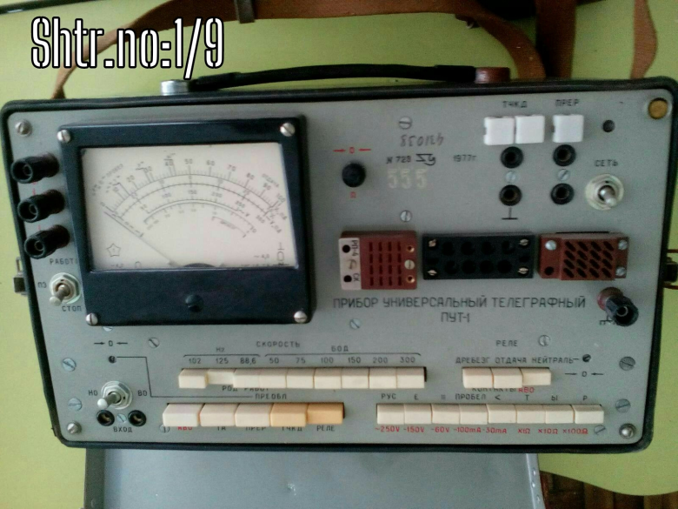
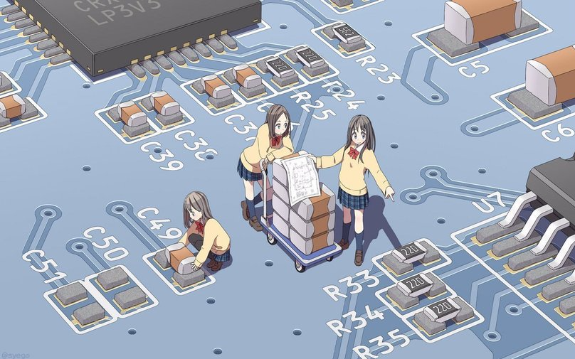
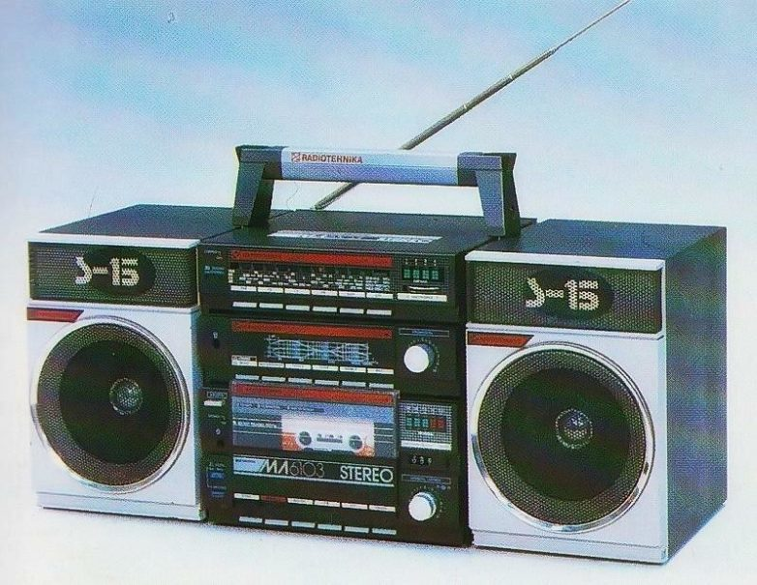
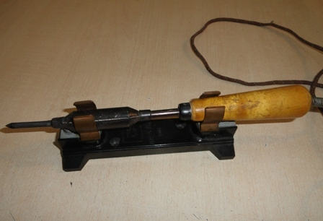
Что вы представляете, когда слышите слово радиотехника?

Slide 3
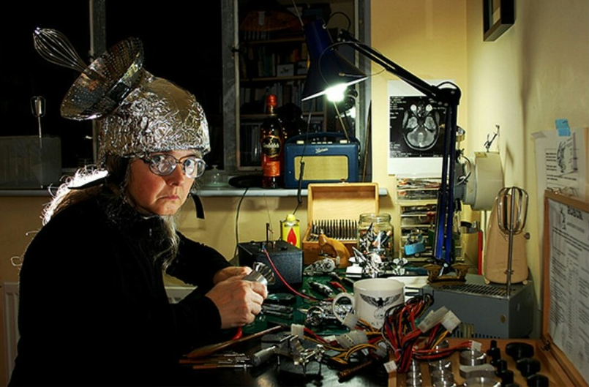
Кем вы станете… если…

Slide 4
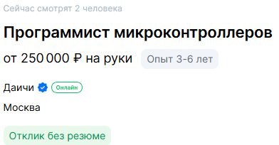
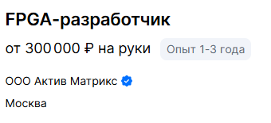
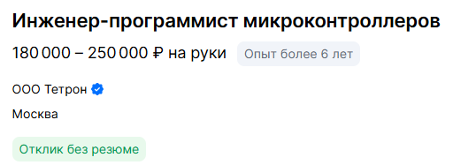
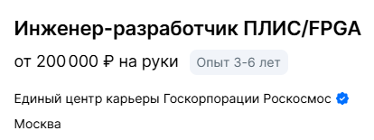
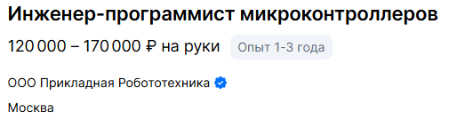
Ну а если без шуток..

Slide 5
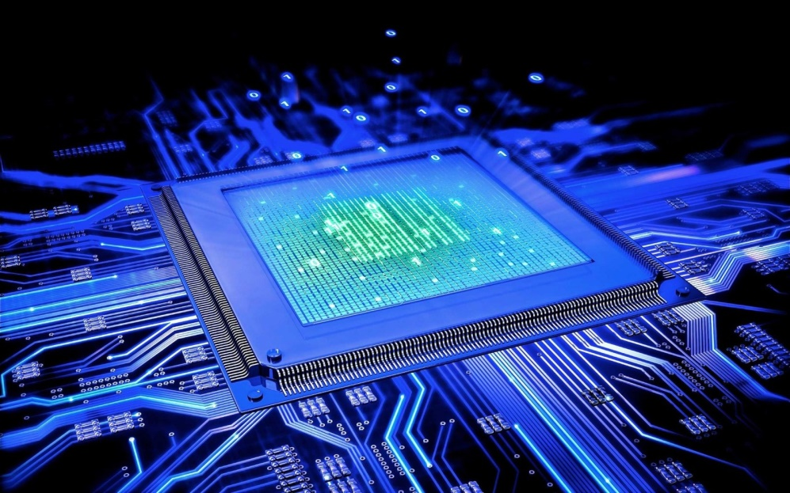
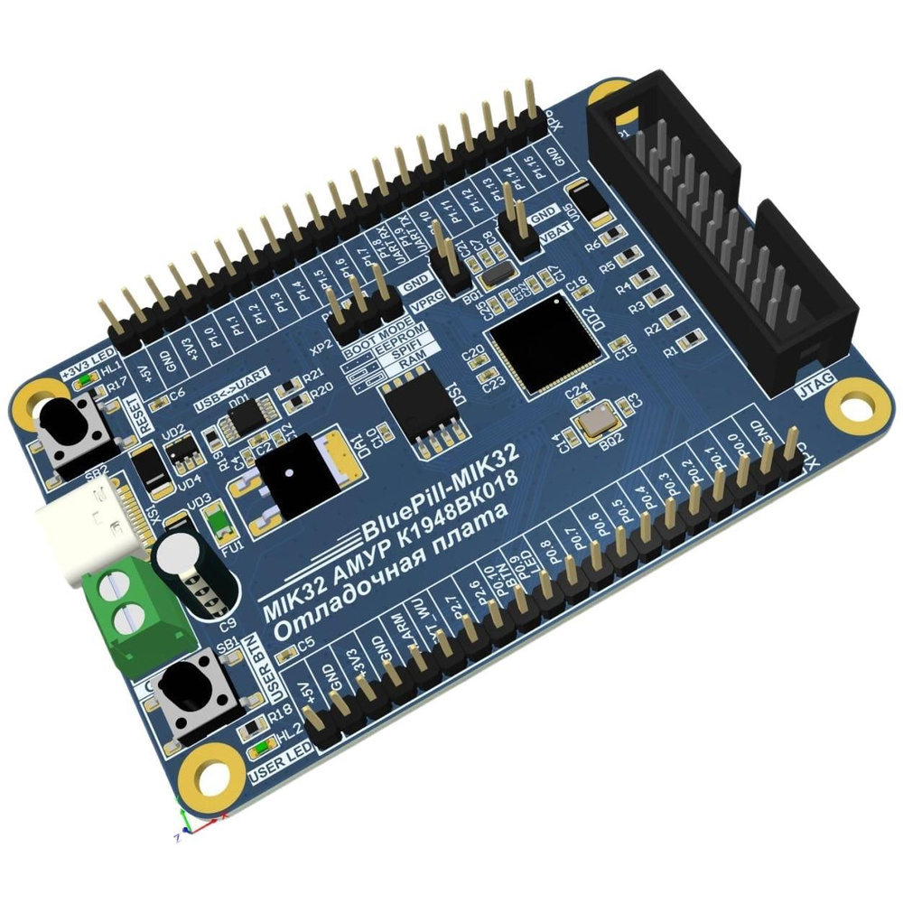
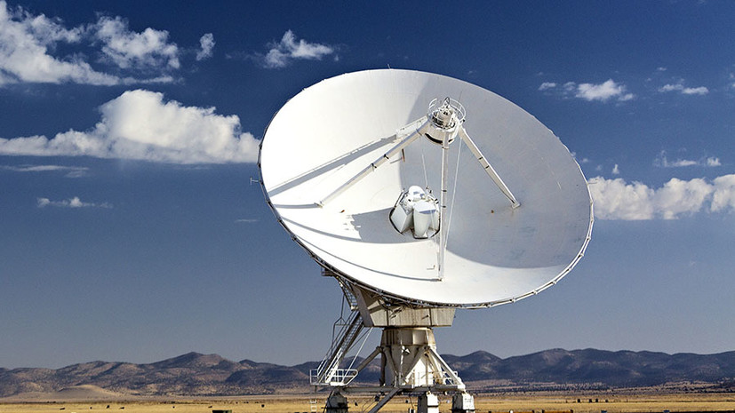
Но для этого нужно очень много и упорно учиться..

Slide 6
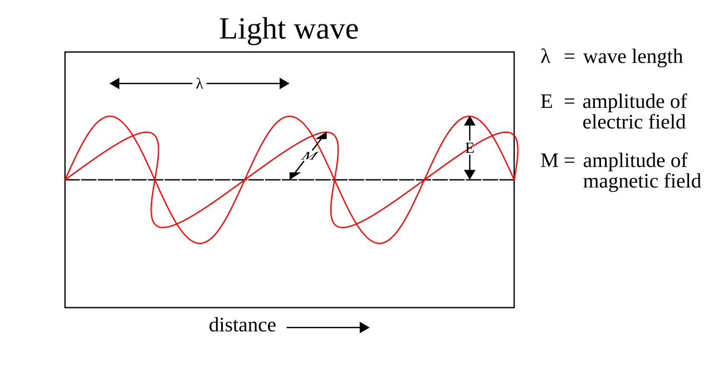
Что такое радиоэлектроника?
Радиоэлектроника — область науки и техники, охватывающая теорию, методы создания и использования устройств для передачи, приёма и преобразования информации с помощью электромагнитной энергии

Slide 7
Зачем нужна радиоэлектроника?
Методы и средства радиоэлектроники находят широкое применение в
радиосвязи,
медицина,
системах дистанционного управления,
радионавигации,
автоматике,
радиолокации,
бытовой, военной, космической, вычислительной техниках

Slide 8
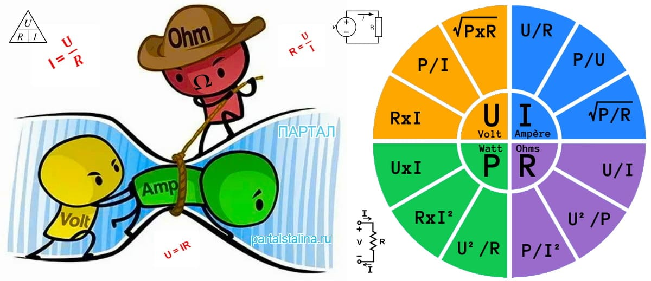
Электричество
У полюсов есть так называемый потенциал, который можно сравнить с высотой уровня воды, например у нас есть два сосуда с водой, расположенных на разной высоте
Так вот, напряжение - это разность потенциалов, то есть насколько потенциально быстро вода может течь по трубе
Электрический ток - это сам процесс движения электронов (частиц воды), и физически он определяется как количество электронов за единицу времени, то есть в нашей аналогии это объем воды, протекающий через трубу за единицу времени.

Slide 9
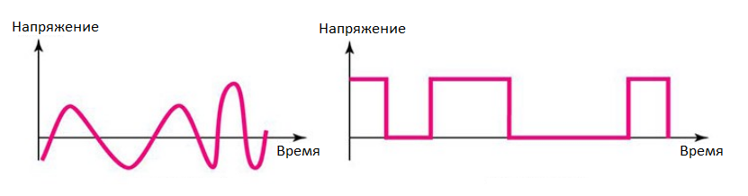
Электрический сигнал
Электрический сигнал бывает двух типов: аналоговый и цифровой.
Аналоговый сигнал - напряжение такого сигнала может меняться с очень маленьким шагом в Вольтах. В большинстве случаев такой сигнал "непрерывен", то есть не может измениться резко: в любой момент времени мы можем его измерить и перевести в нужную величину (например, напряжение в температуру).
Цифровой (дискретный, логический) сигнал - напряжение такого сигнала имеет всего два значения, низкое и высокое: 0V и 3.3V/5V. С точки зрения данных это 0 (ноль) и 1 (единица).
Логический уровень практически всегда совпадает с напряжением питания компонента, то есть если микросхема питается от напряжения 5V, то и логический уровень у неё будет 5V.

Slide 10
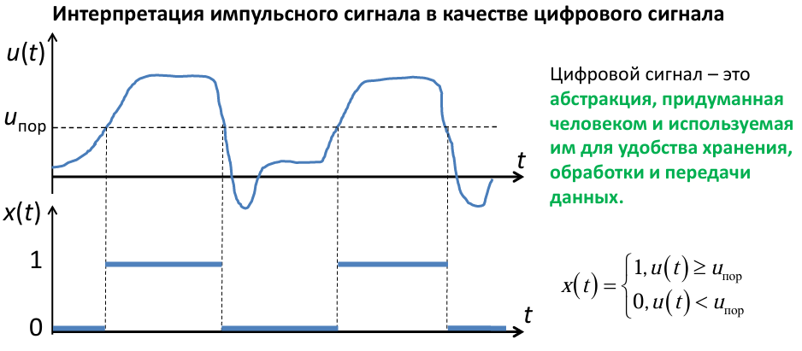

Slide 11
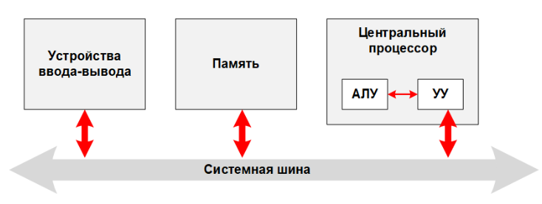
Как устроен компьютер?
В функциональном устройстве компьютера можно выделить следующие основные блоки:
Арифметико-логического устройства (АЛУ), способного выполнять операции над данными;
Устройства управления (УУ), осуществляющего выборку команд для АЛУ, считывание операндов и размещение результатов операций.

Slide 12
Шина – это кабель, состоящий из множества проводников. Количество проводников, входящих в состав шины, является максимальной разрядностью шины.
Системная шина, в свою очередь, представляет собой совокупность:
шины данных, служащей для переноса информации;
шины адреса, которая определяет, куда переносить информацию;
шины управления, которая определяет правила для передачи информации;
шины питания, подводящей электропитание ко всем узлам вычислительной машины.

Slide 13
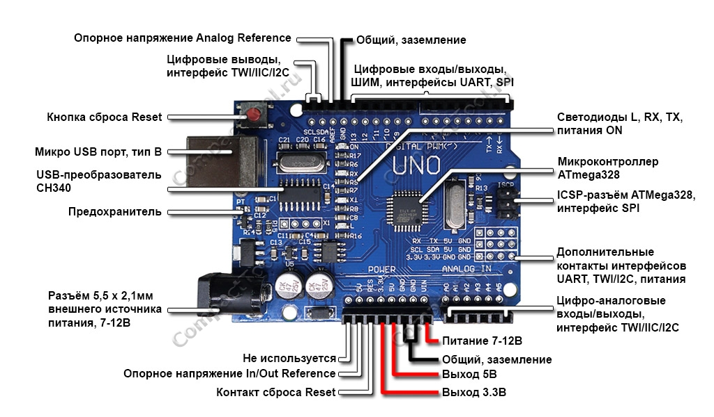
Что такое Arduino?
Arduino UNO – отладочная плата.
Отладочная плата представляет собой как ни странно печатную плату, на которой стоит микроконтроллер (далее МК) – та самая штука, которую мы будем программировать.
В Arduino UNO используется микроконтроллер архитектуры AVR (Atmega328p).
Arduino IDE– интегрированная среда разработки.

Slide 14
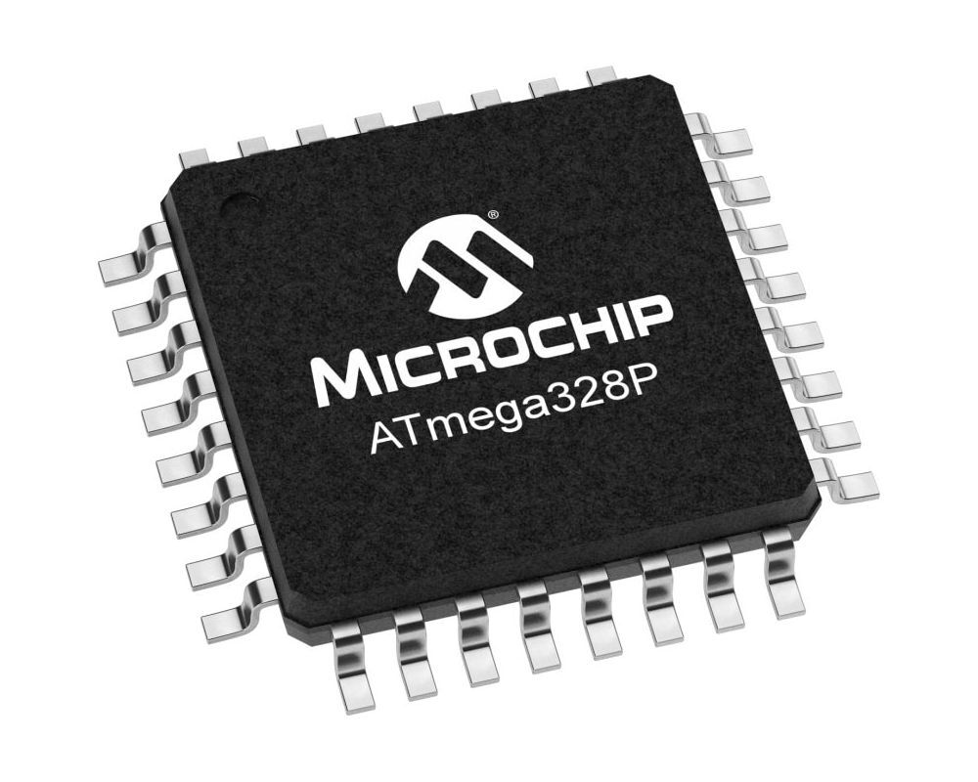
Микроконтроллер (Маленький компьютер)
Микроконтроллер - программируемая микросхема. Самый простой аналог – компьютер. Микроконтроллер работает сам по себе, на нём может быть запущена простенькая операционная система, может даже быть выход в Интернет, а мы можем подключать к нему устройства ввода, датчики, дисплеи и прочие железки.
МК умеет делать всего три вещи:
1. Измерять напряжение на выводе
2. Выдавать напряжение с вывода
3. Программироваться
Аппаратные блоки МК:
Ядро - Обрабатывает информацию, управляет данными и выполняет вычисления.
Flash память - постоянное запоминающее устройство (ПЗУ). Хранит исполняемый код программы.
SRAM память - оперативное запоминающее устройство (ОЗУ). Хранит данные, изменяющиеся в процессе работы программы (промежуточные результаты вычислений, значения переменных, принятые от внешних устройств данные и т.д.). Очищается после сброса питания.

Slide 15
Другие блоки
GPIO (General Purpose Input-Output) - вход-выход общего назначения. Измеряет поданный на пин цифровой сигнал, либо выдаёт его с пина.
АЦП (ADC, аналогово-цифровой преобразователь) - измеряет поданное на пин аналоговое напряжение, преобразовывает в цифровой сигнал, и передаёт в программу.
ЦАП (DAC, цифро-аналоговый преобразователь) – Преобразует цифровой сигнал в аналоговый.
Таймер (счётчик) - считает такты работы процессора.
Watchdog - данный блок позволяет перезагрузить МК, если он завис, а также выйти из спящего режима.
Интерфейсы связи - некоторые интерфейсы реализованы отдельно и работают самостоятельно, обмениваясь с ядром готовыми данными.
Как вы наверное поняли, микроконтроллер - это микросхема с кучей ножек. У каждой ножки есть своя функция, в частности у блоков GPIO и интерфейсов связи есть свои личные ноги.

Slide 16
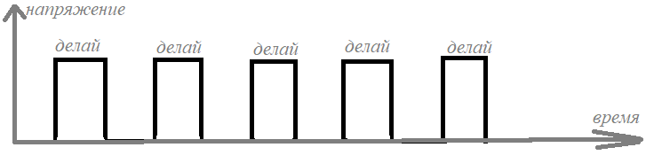
Тактовая частота микроконтроллера
Тактовый сигнал в микроконтроллере — это сигнал, который используется для синхронизации операций внутри микроконтроллера.
По приходу логической единицы от тактового сигнала, происходит приказ процессору выполнить одну операцию.
Чем чаще приходят указания процессору «делать», тем выше скорость вычислений

Slide 17
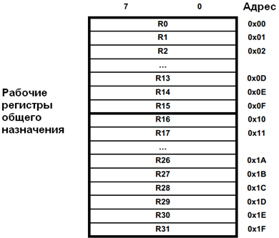
Регистр – ячейка памяти
Регистры – цифровые устройства, осуществляющие хранение и преобразование многоразрядных двоичных чисел.
Регистры являются оперативными запоминающими устройствами (ОЗУ). Регистры – важный узел всех цифровых радиотехнических систем. Управляющие и запоминающие схемы, счётчики, генераторы кодов, кодопреобразователи, арифметические устройства выполняются на регистрах.

Slide 18
Счётчик команд (PC – counter)
Счётчик команд инкрементирует указатель на адрес памяти программ с каждым новым приходом «делай» от тактового сигнала, начиная с нулевого адреса.
Программист загружает код в память программ микроконтроллера во время прошивки.
Счётчик команд указывает на адрес текущей инструкции для процессора , которую необходимо выполнить.

Slide 19
Регистр команд
Регистр команд - часть блока управления центрального процессора, содержащая инструкцию, которая выполняется в настоящий момент.
Он предназначен для хранения кода команды на период времени, который необходим для ее выполнения.
В регистре команд содержится информация для устройства управления(УУ) об адресах операндов и код операции, для того, чтобы АЛУ «поняло» что ей с этими операндами нужно сделать и где их найти в памяти.

Slide 20
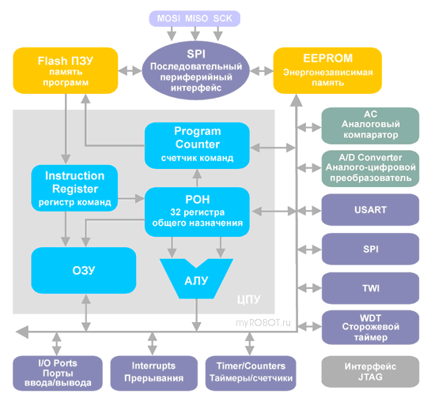

Slide 21
Память программ :
(Flash ROM или Flash ПЗУ) - хранит последовательность команд, управляющих функционированием микроконтроллера.
Память данных:
Энергонезависимая память данных (EEPROM)-
Удобна для хранения промежуточных данных, различных констант, коэффициентов.
Оперативная память (ОЗУ) - предназначена для хранения пользовательских данных.

Slide 22
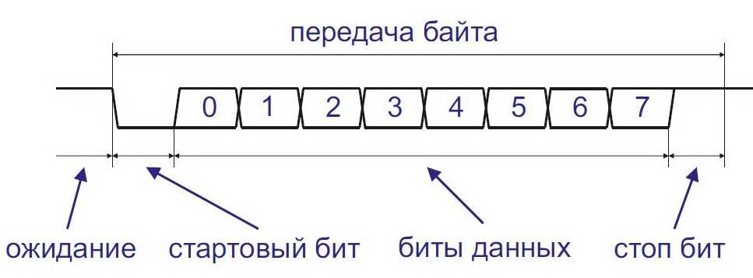
Последовательный порт UART в Arduino
UART в переводе это универсальный асинхронный приемопередатчик. Данные UART передаются последовательным кодом в следующем формате.
данные передаются младшим битом вперед
Каждый бит передается за равные промежутки времени. Время передачи одного бита определяется скоростью передачи. Скорость передачи указывается в бодах (бит в секунду).

Slide 23
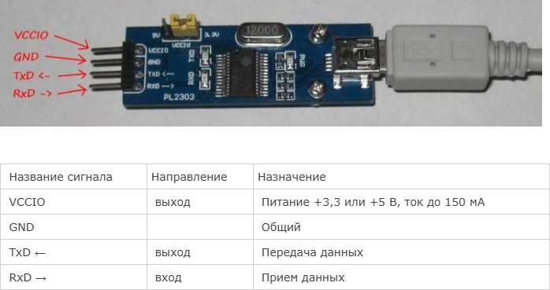
Общение с компьютером
Порт UART платы Arduino UNO используется для загрузки в контроллер программы из компьютера при помощи «переходника» USB – UART, а также для обмена данными.

Slide 24
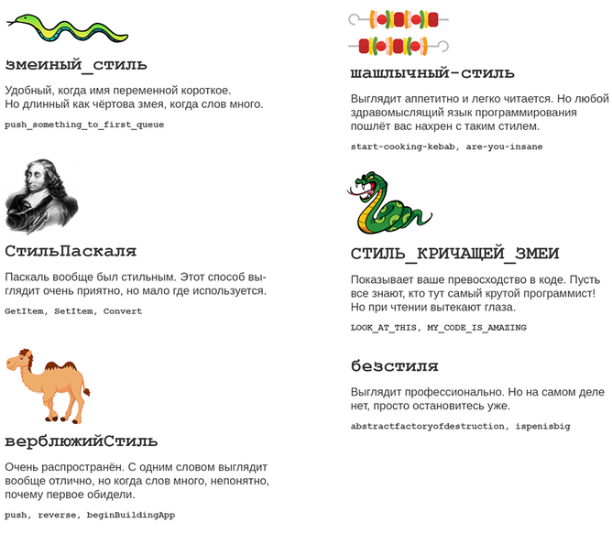
Какой стиль предпочитаете вы?

Slide 25
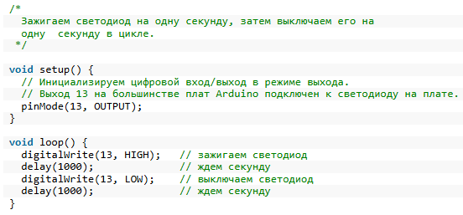
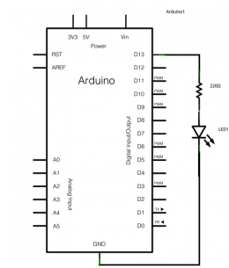
Помигаем светодиодом

Slide 26
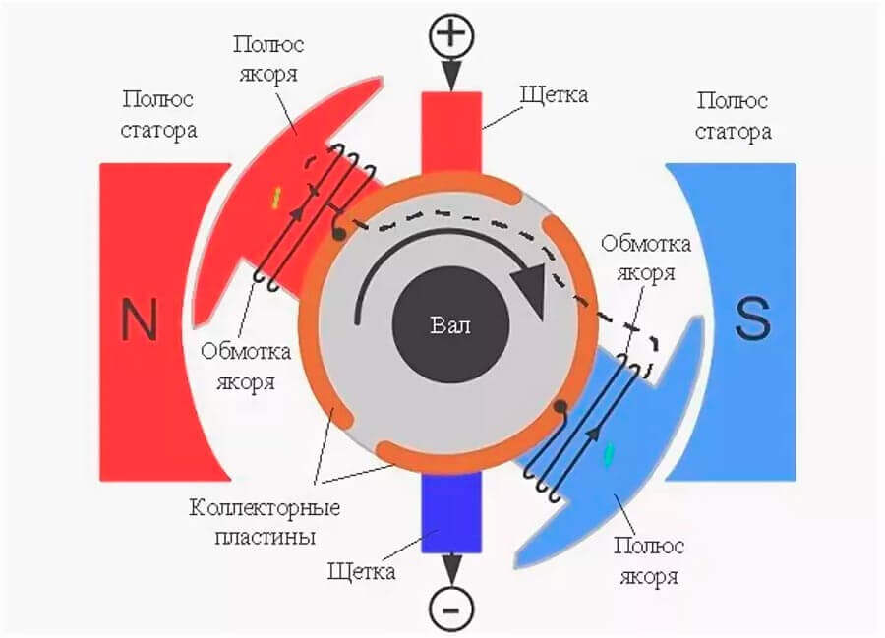
Как работает коллекторный мотор?
https://www.youtube.com/shorts/vf32-TlTMmQ

Slide 27
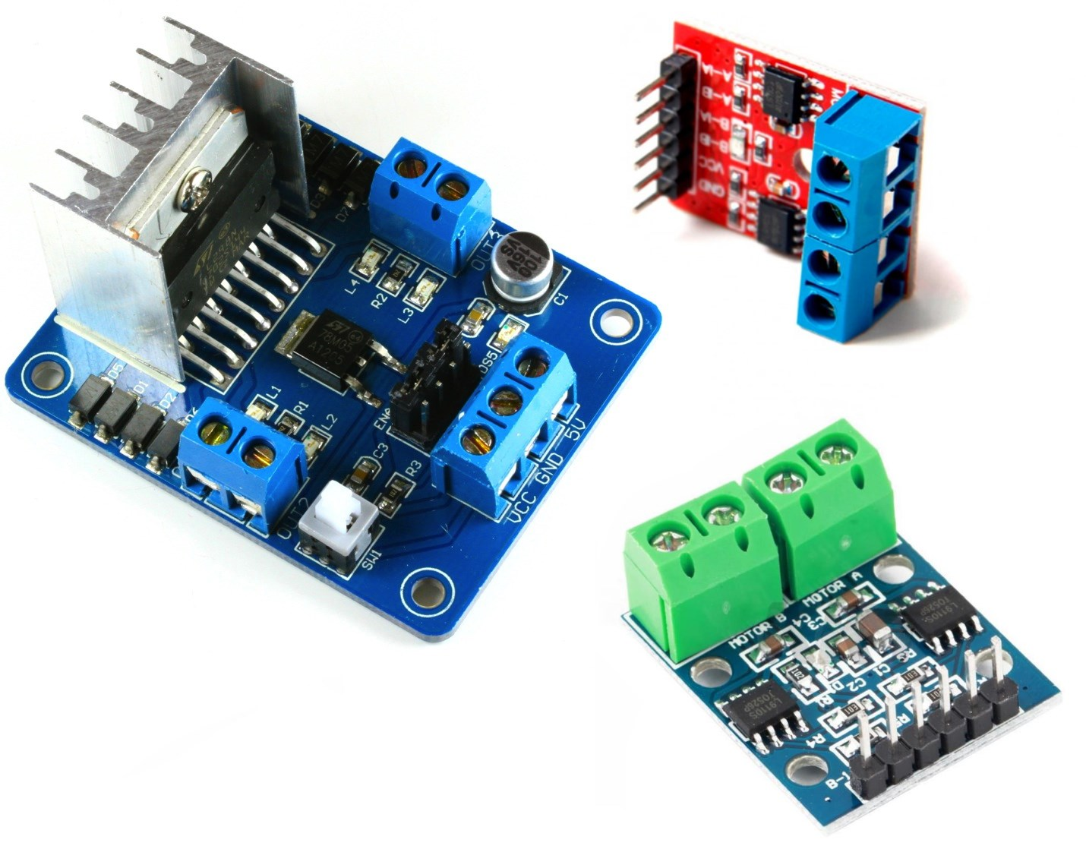
Драйвер двигателя
Максимальный ток на выводах Arduino слаб (около 50 мА) для такой мощной нагрузки как электромотор (десятки и сотни миллиампер). Поэтому напрямую к выводам Arduino подключать электродвигатель нельзя: есть риск сжечь вывод, к которому подключён двигатель. Для безопасного подключения электродвигателей разных типов к Arduino необходим самодельный или промышленно изготовленный т.н. драйвер двигателей.
Также драйвер двигателей позволяет регулировать скорость вращения с помощью ШИМ и направление вращения

Slide 28
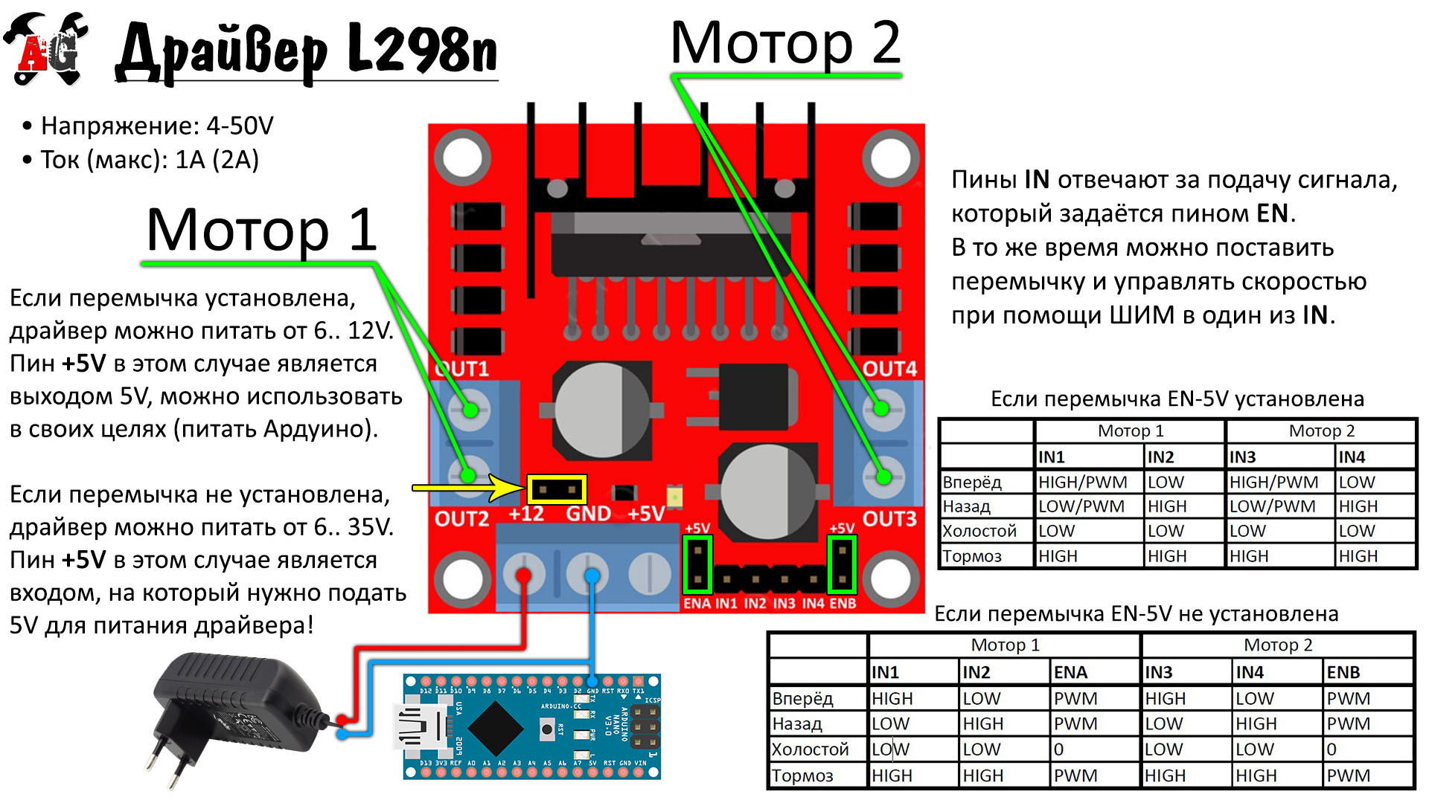
Драйвер двигателя L298N
https://3d-diy.ru/blog/drayver-dvigatelya-l298n/?srsltid=AfmBOoq6UjVegDdONko9AtfeLNyyo_1gCYcs29vq68CdPPdddUOqzU_m

Slide 29
Управление двигателем
https://alexgyver.ru/lessons/dc-motors/
https://3d-diy.ru/blog/drayver-dvigatelya-l298n/?srsltid=AfmBOoq6UjVegDdONko9AtfeLNyyo_1gCYcs29vq68CdPPdddUOqzU_m

Slide 30
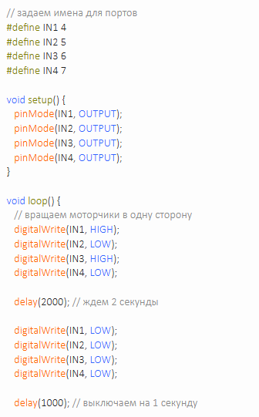
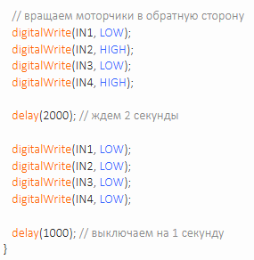
Пример программы

Slide 31
Отправка и парсинг Serial
https://alexgyver.ru/lessons/parsing/
https://mypractic.ru/urok-12-posledovatelnyj-port-uart-v-arduino-biblioteka-serial-otladka-programm-na-arduino.html

